Slide 1
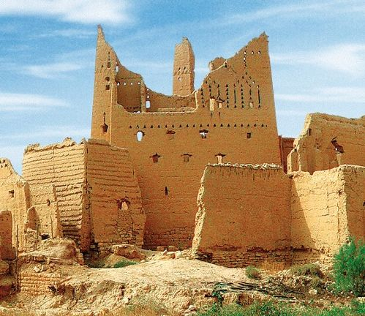
الدرعية هي مدينة عربيَّة تقع في إقليم عارض اليمامة التاريخي بجنوبي هضبة نجد،[2] وتتبع إدارياً منطقة الرياض فيما تبعد عن العاصمة السعودية الرياض حوالي 20 كلم. وهي المحافظة الأولى في المملكة، يحدها من الشمال محافظة حريملاء، ومن الجنوب محافظة ضرما، ومدينة الرياض، ومن الشرق مدينة الرياض، ومن الغرب حريملاء ومحافظة ضرما.[3]

Slide 2
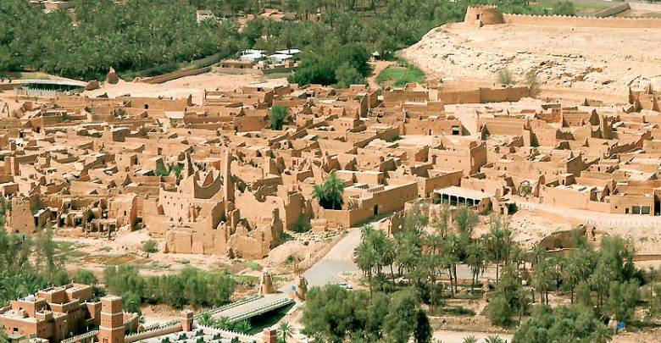
تمثل الدرعية رمزاً وطنيا بارزاً في تاريخ المملكة العربية السعودية، فقد ارتبط ذكرها بالدولة السعودية الأولى وكانت عاصمة لها، ولقد شكلت منعطفاً تاريخيا في الجزيرة العربية، بعد أن ناصر محمد بن سعود دعوة التجديد الديني التي نادى بها محمد بن عبد الوهاب عام 1744م، فأصبحت الدرعية قاعدة الدولة ومقر الحكم والعلم، واستمرت كذلك إلى أن اختار تركي بن عبد الله الرياض مقراً جديداً للحكم وذلك عام 1824م.[5]

Slide 3
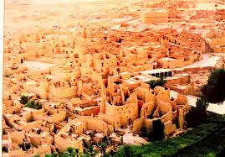
نسبة إلى الدروع، والدروع قبيلة استوطنت وادي حنيفة وحكمت حجر والجزعة، ودعا أحد حكامها "ابن درع" ابن عمه مانع بن ربيعة المريدي، للقدوم من عروض نجد إلى مرابع وادي حنيفة، وسكن القادمون ما بين غصيبة والمليبيد، وبتاريخ قدومهم يؤرخ لتأسيس الدرعية عام 1446م.[8]

Slide 4
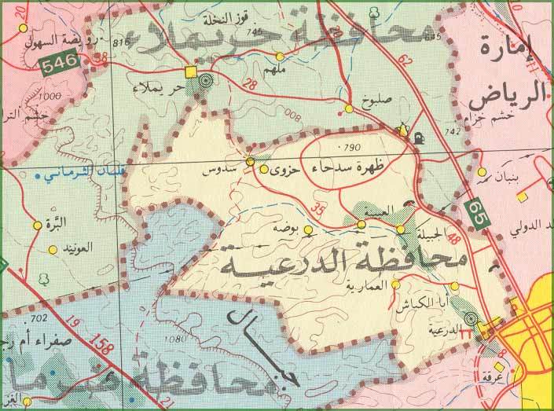
تقع محافظة الدرعية السعودية على بعد 20كم عن العاصمة الرياض، وتشترك بحدود داخلية مع كلّ من محافظة حريملاء من الجهة الشمالية، ومع شعيب المغترة من الجهة الجنوبية، أما حدودها مع الرياض فتأتي من الشرق عبر طريق الملك خالد، وتحدها محافظة ضرماء من الجهة الغربية. تمتد مساحة محافظة الدرعية إلى أكثر من 2016كم²، وترتفع عن مستوى سطح البحر بنحو 1000م تقريباً، وإدارياً تابعة لمنطقة الرياض، وتشير إحصائيات التعداد السكاني لعام 2016م إلى أنّ عدد سكان المحافظة قد تجاوز 100 ألف نسمة تقريباً. تنقسم محافظة الدرعية إدارياً إلى ستة مراكز إدارية وهي مركز العينة والجبيلة، ومركز المعمارية، ومركز سلطانة، ومركز سدوس، ومركز حزوى، ومركز بوضة،

Slide 5
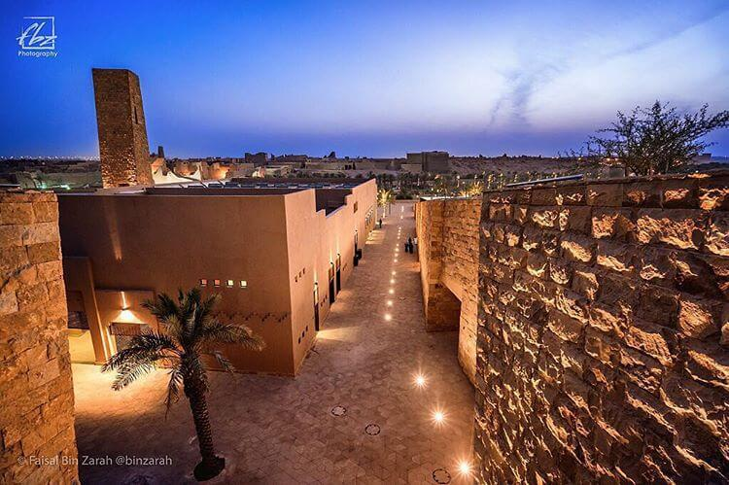
مشاريع حي البجيري :
يتمتع حي البجيري بأهمية علمية حيث يعد الجامعة الأولى في ند التي خرجت الأجيال من علماء الدعوة السلفية، ويقع الحي على الضفة الشرقية من وادي حنيفة وبه مسجد الشيخ محمد بن عبد الوهاب وهو من أهم معالم الحي، كما يتضمن عدد من المساجد والكتاتيب التي أسهمت في الثراء العلمي في الدرعية ونجد والجزيرة العربية.
مؤسسة الشيخ محمد بن عبد الوهاب وهي هيئة علمية معنية بتقديم تراث الشيخ العلمي والفكري والعناية بمدرسته الفكرية، والإهتمام بالدراسات العقدية والدعوية المتخصصة، وخدمة الباحثين في مجالها.

